Slide 1
商务智能
Business Intelligence
Software Institute, Nanjing University
Bei Jia

Slide 2
商务智能
自我介绍
课程概要
商务智能的起源
商务智能的构件
商务智能解决方案
商务智能的发展

Slide 3
商务智能
自我介绍
课程概要
商务智能的起源
商务智能的构件
商务智能解决方案
商务智能的发展

Slide 4
自我介绍
贝佳
联系方式
  Email: beijia@nju.edu.cn
  工作电话: 025-83621360-922
助教

Slide 5
商务智能
自我介绍
课程概要
商务智能的起源
商务智能的构件
商务智能解决方案
商务智能的发展趋势

Slide 6

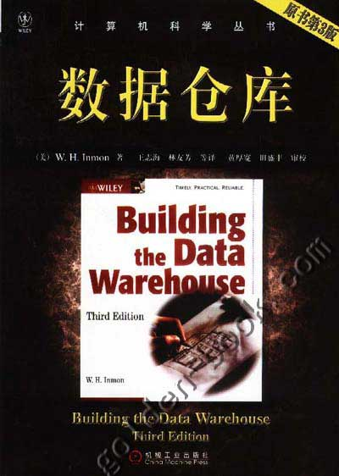
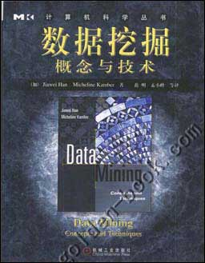
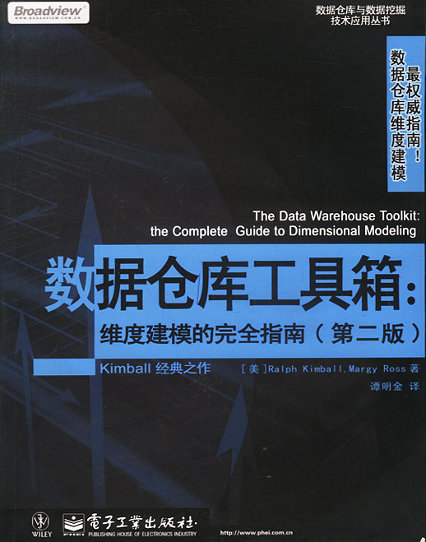
教材和参考书
教材
参考书

Slide 7
课程概要
前继课程
  数据库系统原理
后继课程
  数据挖掘
评分
  作业占课程成绩的30％~40%
  考试占课程成绩的60％~70%
  考勤对课程成绩进行正负加成

Slide 8
商务智能
自我介绍
课程概要
商务智能的起源
商务智能的构件
商务智能的发展

Slide 9
数据库系统的发展
1968年 IBM公司： 层次IMS
1969年 美CODASYL： 网状DBTG标准
1970年 IBM的E.F.Codd提出关系模型
20世纪70年代以层次、网状为主流
20世纪80年代关系系统逐渐代替层次与网状模型
以关系型数据库为基础，建立大量业务系统和信息系统，累计大量数据

Slide 10
其他……
计算平台的发展
  计算能力
  存储能力
  网络/非网络传输能力
采集手段的发展
  基于光学的采集手段
    二维码
    图像/视频
  传感器、移动设备
  RFID等

Slide 11
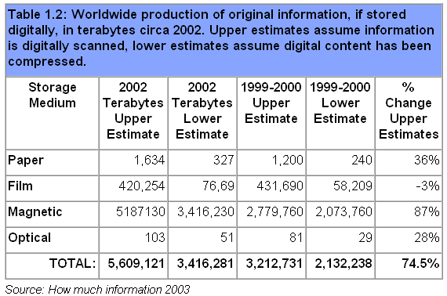
数据爆炸 (1/2)
1 exabyte = 1000 petabyte
1 petabyte = 1000 terabyte
1 terabyte = 1000 gigabyte
1 gigabyte = 1000 megabyte
至2010年，仅以Disk storage存储的数据量就将达到110,000,000 terabytes

Slide 12
数据爆炸 (2/2)
In 2007, humankind was able to store
  2.9 × 10²⁰ (295 EXABYTES) optimally compressed bytes
  Communicate almost 2 × 10²¹ bytes
  and carry out 6.4 × 10¹⁸ instructions per second on general-purpose computers
    ——The World’s Technological Capacity to Store, Communicate, and Compute Information
    Martin Hilbert, Priscila López

Slide 13


295 EXABYTES (1/2)

Slide 14

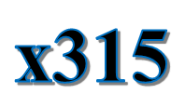
295 EXABYTES (2/2)

Slide 15
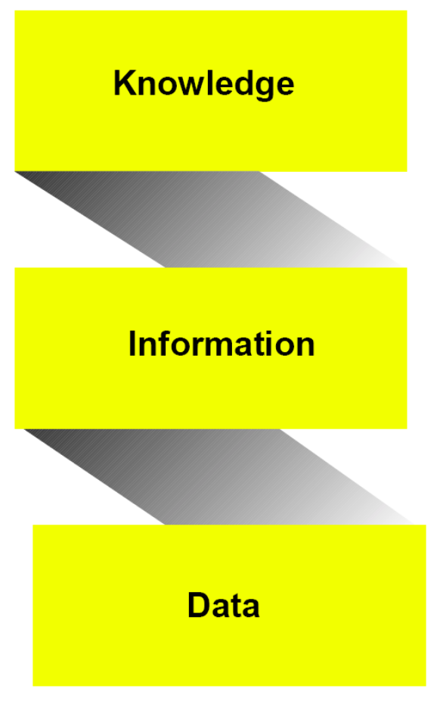
数据，信息，知识
Insights and context from the mind
Requires reflection and synthesis
Difficult to structure, capture on machines, and transfer
Often tacit
Data endowed with relevance and purpose
Need consensus on meaning
Human mediation necessary
Discrete, objective facts about the world
Easily structured and captured
Easily transferred

Slide 16
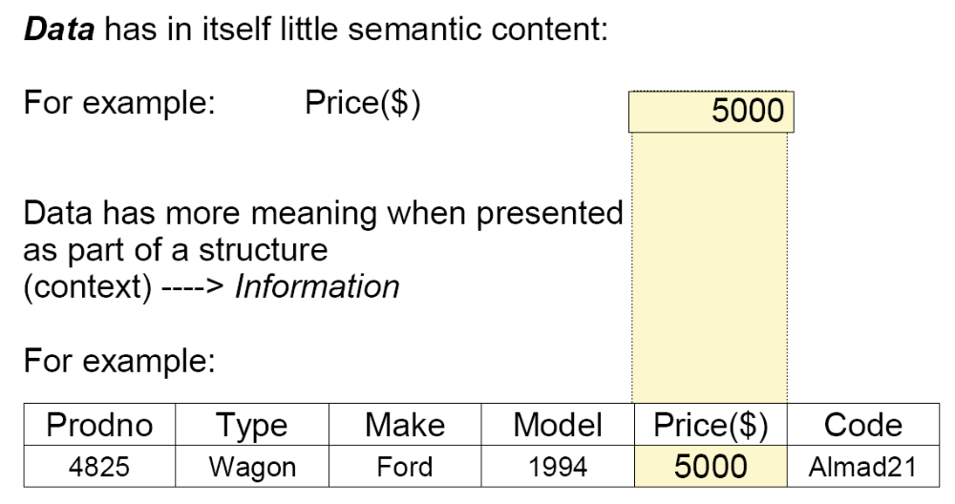
知识值链: 数据

Slide 17
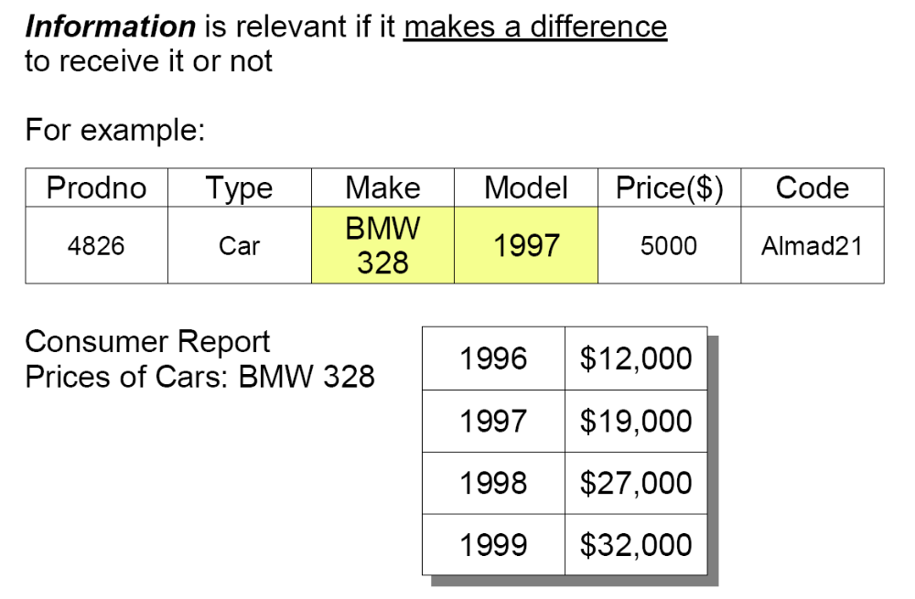
知识值链: 信息

Slide 18
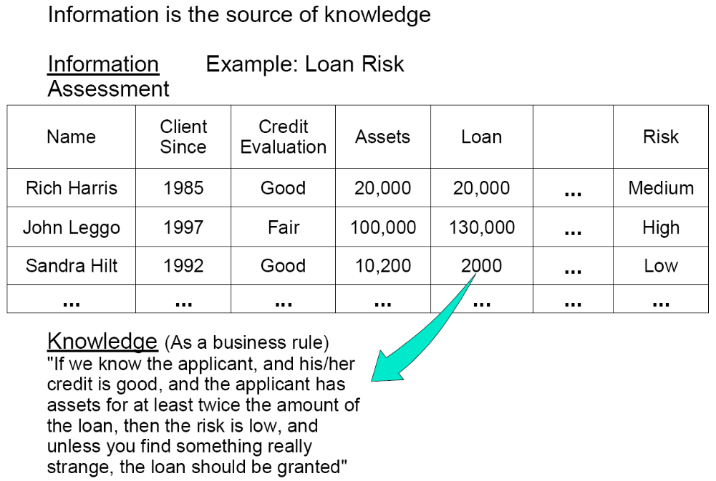
知识值链: 知识

Slide 19
企业的新问题（什么是旧问题？）
企业决策应当源于企业和行业的真实状况，真实状况来源于真实完整的数据
如何有效将企业收集的数据转化为信息，并最终为企业决策所使用
在数据爆炸和信息贫乏的前提下，需要解决信息的
  可访问性
  及时性
  表达格式
  完整性

Slide 20
以零售业为例
杂货店（数十种商品，一两位员工）
  日常操作：记账本、单机版信息管理系统
  决策操作：人工方式
小规模零售连锁（三五家同质零售商店）
  日常操作：网络版信息管理系统
  决策操作：报表、信息工人
复杂零售集团（不同地域，不同性质部门）
  日常操作：各种信息管理系统、专门信息系统
  决策操作：？

Slide 21
早期解决方案
第一代：基于主机的查询与报表
  早期的商务信息系统使用批处理应用程序为商业用户提供它们所需的信息
  第一代的商务信息系统只能被诸如业务分析人员之类的熟悉数据且有相当计算机经验的人员使用
  管理人员很少能够使用这些早期的系统，他们必须依靠信息提供者来解答他们的问题，并给他们所需要的信息
第二代，数据仓库
  第二代信息系统应用了数据仓库技术。从而使性能有了一个飞跃
  数据仓库被设计用来满足业务用户的需求，而不是每天的操作型应用
  数据仓库中的信息是干净的、一致的，并且这些信息以业务用户能理解的形式储存

Slide 22
为何需要商务智能
许多数据仓库解决方案共同的一个缺点就是系统的开发者总是专注于软件技术，而不是商业解决方案
因此，尽管他们所提供的产品能够很好地构建和访问数据仓库，但这些产品实施起来相当复杂
数据仓库产品通常很少针对特定的产业、应用领域提供解决特定的业务问题的软件包
企业所需要的是应用程序和商务解决方案，而不仅仅是技术
数据仓库解决方案的另一个问题是：人们仍然过多地关心如何建立数据仓库，而不是如何对它进行访问
许多企业似乎觉得他们只需要建立起数据仓库并为用户提供合适的工具，问题就解决了。事实上，这只是个开始而已

Slide 23
商务智能（1/4）
商务
  Buying and selling; commerce; trade
智能
  人工智能
    图灵测试
    专家系统
BI的目标
  决策支持（Decision-making Supporting）
  改善信息访问（Information access-improving）

Slide 24
商务智能（2/4）
从数据到信息，BI是将数据转换为有意义的内容的过程
  BI通过把来自于不同系统的数据汇聚成一个单一的可获取的信息源——数据仓库（Data Warehouse, DW）。
  基于用户的要求，使用各种工具来分析数据仓库中的数据，并可视化其结果

Slide 25
商务智能（3/4）
访问、钻研、分析和挖掘数据获得启发和了解，从而提供更完善和更全面考虑的决策支持
——Gartner Group
商务智能是企业利用现代信息技术收集、管理和分析结构化和非结构化的商务数据和信息，创造和累计商务知识和见解，改善商务决策水平，采取有效的商务行动，完善各种商务流程，提升各方面商务绩效，增强综合竞争力的智慧和能力
——《三位一体的商务智能：管理、技术与应用》

Slide 26
商务智能（4/4）
商务智能系统不仅支持最新的IT技术，同时也提供了打包的应用解决方案
商务智能系统着眼于终端用户对业务数据的访问和业务数据的传送，它同时为信息提供者和信息消费者提供了支持
商务智能系统支持对所有格式商务信息的访问，而不仅仅是那些存储在数据仓库中的信息。
然而，在本课程中，我们集中关注IT技术，略过应用解决方案

Slide 27
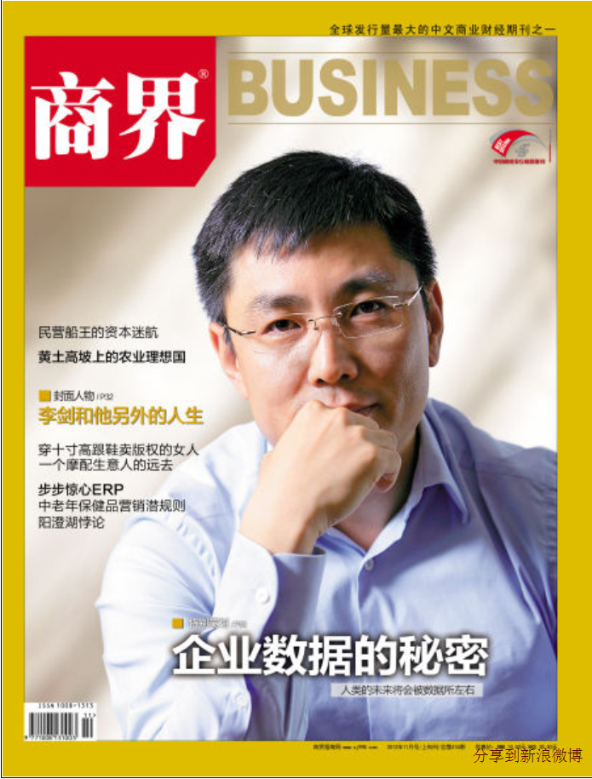
推荐阅读
企业数据的秘密：大数据时代商业规则
  http://finance.sina.com.cn/business/20121112/103913645557.shtml

Slide 28
商务智能
自我介绍
课程概要
商务智能的起源
商务智能的构件
商务智能解决方案
商务智能的发展

Slide 29
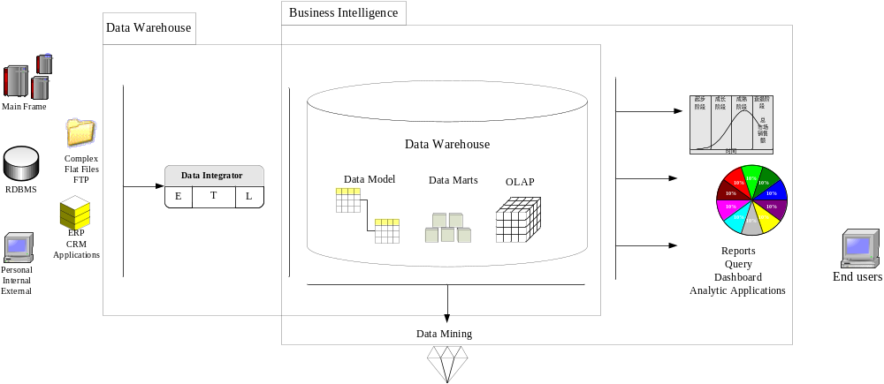
BI的构件（1/2）

Slide 30
BI的构件（2/2）
RDBMS
DW tools
Integrative Data
Query & Report
ETL
Data files
OLAP Tools
Current data
Meta
Data base
Historic data
DM Tools
Others
Data modeling
tools
Data Source
Data acquisition
Data store and management
Information access

Slide 31
数据源
商务智能体系中的所有数据均来源于数据源
数据源包括
  操作型数据库
  历史数据
  外部数据
  数据仓库中的信息
  相关的数据库和数据结构
……
数据源存在于不同的平台，既可以是格式化的也可以是非格式化的

Slide 32
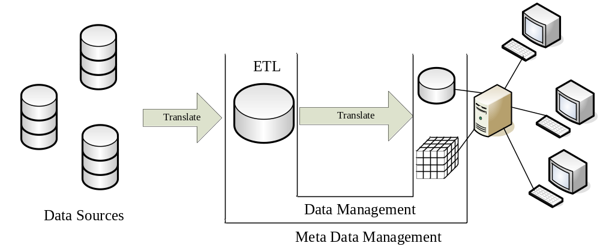
数据仓库 - 概要
数据仓库是BI的重要组成部分和数据基础
其典型工作是要对集成、清洗、聚集、预计算和查询任务所需要的大量数据进行批处理
其主要技术包括
  数据提取、转换和装载（extract, translation and load，ETL）
  数据管理
  数据访问
  元数据

Slide 33
数据仓库 - ETL
数据抽取、转换和装载（ETL）的过程
  辨识与主题相关的原始数据
    有用的数据
  开发数据抽取策略
    正确和完整的数据
  将原始数据转换为目标规格
  将原始数据加载到预定目标区域
数据目标
  原子层（Atomic layer）和集成数据
  数据集市（Data market）
  操作数据存储（Operational Data Storage, ODS）
  缓冲区（Staging area）

Slide 34
数据仓库 - 数据管理
存储，索引和备份
不仅管理关系数据库中的数据
而且管理数据立方体（ Data Cube ）中的多维数据（multi-dimensional data）

Slide 35
数据仓库 - 数据访问
一种或多种访问数据仓库中的数据的方式
面向多种商业用户
  行政管理人员
  商务分析人员
  操作经理
  临时终端用户
  其他
需要支持多种访问方式以及分析和展现工具
  查询和报告工具
  桌面OLAP
  关系OLAP
  多维OLAP
  数据挖掘
  基于仪表盘和基于代理技术等方面的客户决策支持界面

Slide 36
数据仓库 - 元数据
元数据是关于数据的数据，是如何管理数据仓库的重要数据。
  描述了数据的结构、内容、编码、索引等内容
  表名，系统名，索引，数据结构，编码，ID……
种类
  关于数据源的元数据
  关于数据模型的元数据
  关于数据仓库映射的元数据
  关于数据仓库使用的元数据
元数据管理是针对元数据的管理，使用DBMS（关系型、对象、对象-关系）进行管理

Slide 37
分析和展现层
报表和查询
联机分析处理（OLAP）
数据统计
数据挖掘

Slide 38
报表和查询
针对不同商业用户的报表和查询
  尤其是非信息处理专业的商业用户
定制报表和定制查询的能力
非限定的报表和查询种类

Slide 39
联机分析处理（OLAP）
提供一种快速的、交互式的、相互融合的信息访问方式
不仅可以回答 “who?”，“what?”之类的问题， 而且可以回答“how?”，“why?”之类的问题
具有以下特点：
  对数据进行多维审视的能力
  精密计算能力
  时间智能

Slide 40
OLAP的基本分析操作
切片
切块
旋转
数据概括（roll up）
数据细化（drill down）

Slide 41
数据统计
数据统计是将数据中含有的信息概括为统计值
  例如最大值、最小值、平均值等
典型的数据统计方法
  关系分析
  要素分析
  回归分析

Slide 42
数据挖掘（1/2）
数据挖掘就是对数据库（数据仓库）中蕴涵的、未知的、非平凡的、有潜在应用价值的模式（规则）的提取
用于发掘数据中隐藏的模式
借鉴各种相关领域的理论和方法
用于发现隐藏模式的算法既可以是自动进行，也可以在人工指导下完成

Slide 43
数据挖掘（2/2）
数据挖掘方法
  特征化与区分
  关联规则挖掘
  分类挖掘
  聚类挖掘
  时序和挥发性数据挖掘
  异常分析
  ……
面向的数据类型
  关系型数据
    事务型数据库
    数据仓库
  文本数据挖掘
  Web挖掘
  空间数据挖掘
  多媒体数据挖掘
  ……

Slide 44
商务智能
自我介绍
课程概要
商务智能的起源
商务智能的构件
商务智能解决方案
商务智能的发展

Slide 45
IBM
DB2 Data Warehouse Enterprise Edition
  数据仓库引擎
    DB2 UDB Enterprise Server Edition – 通用海量并行数据仓库
    DB2 UDB Data Partitioning Feature – 数据分区部件
  EII 与ETL
    DB2 Information Integrator Standard Edition – 信息集成中间件
    DB2 Warehouse Manager Standard Edition － 数据仓库ETCL工具
  查询和多维分析
    DB2 Query Patroller – 基于成本的查询负载管理工具
    DB2 Cube Views – OLAP元数据交换工具及物化查询表生成器
  数据挖掘
    DB2 Intelligent Miner Scoring – 数据挖掘评分工具
    DB2 Intelligent Miner Modeler – 数据挖掘建模工具
    DB2 Intelligent Miner Visualization – 数据挖掘模型图示化工具
  前端分析
    IBM Office Connect Analytical/Enterprise Web Edition – Excel多维分析插件
    DB2 Alphablox 前端应用开发组件

Slide 46
Oracle
Oracle 业务智能企业增强版 (EE)
  Oracle BI Server：常见的企业业务模型和抽象层
  Oracle BI Answers：即席查询和报表
  Oracle BI Interactive Dashboards：高交互性信息板，用于访问业务智能和应用程序内容
  Oracle BI Delivers：主动式业务活动监视和警报
  Oracle BI Disconnected Analytics：针对移动专业人员的完整分析功能
  Oracle BI Publisher（以前称为 XML Publisher）：企业报表和“点对点”报表的分发
  Oracle BI Briefing Books：信息板页面快照，用于在离线模式下查看和共享
  Hyperion Interactive Reporting：直观且高度互动的即席报表
  Hyperion SQR Production Reporting：批量生成高质量的格式化报表
  Hyperion Financial Reporting：图书级质量的格式化财务和管理报表
  Hyperion Web Analysis：基于 Web 的联机分析处理 (OLAP) 分析、演示和报告

Slide 47
其他
Microsoft
  Microsoft SQL Server Business Intelligence (BI) platform
    SQL Server Management studio，数据库管理工具
    SQL Server BI studio，商务智能解决方案工具
Sybase
  Sybase IQ解决方案
SAP
  SAP NetWeaver Business Intelligence
云平台
  HIVE

Slide 48
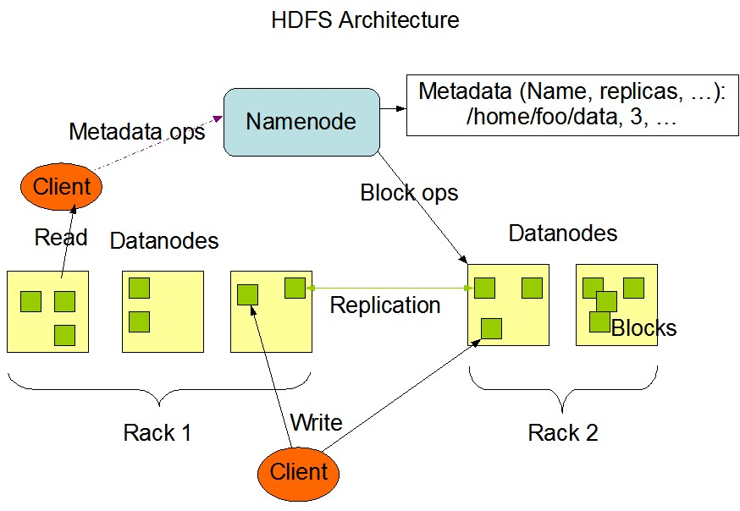
HDFS

Slide 49
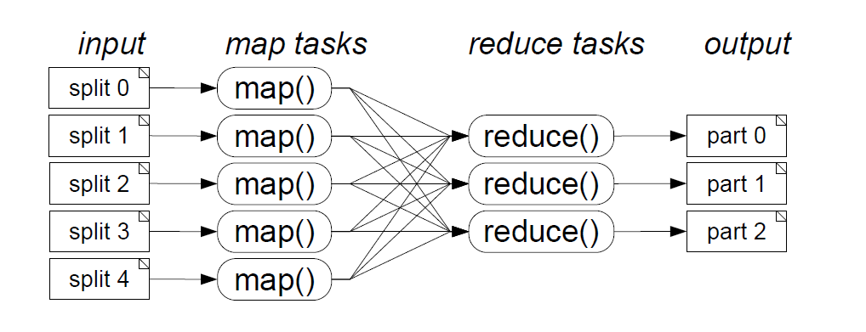
Map Reduce

Slide 50
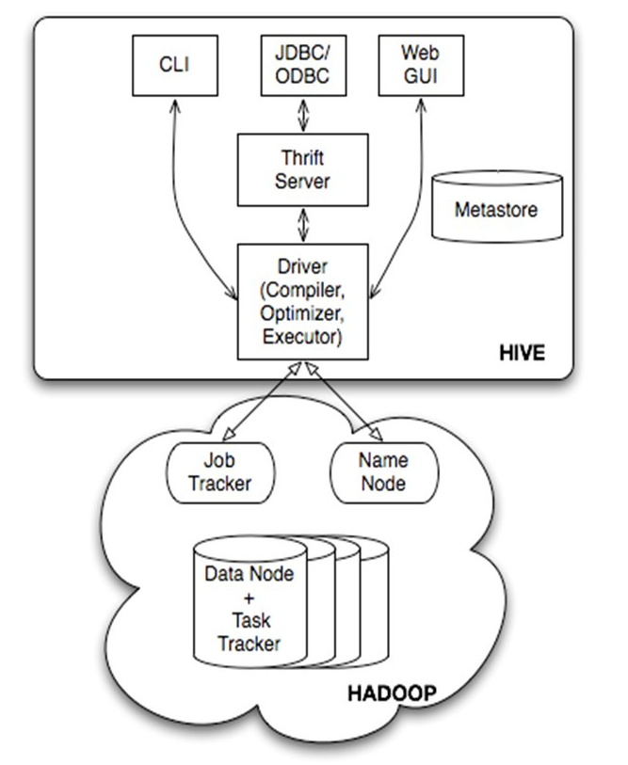
HIVE

Slide 51
商务智能
自我介绍
课程概要
商务智能的起源
商务智能的构件
商务智能解决方案
商务智能的发展

Slide 52
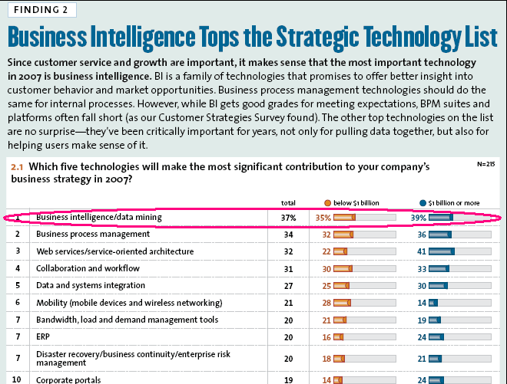
商务智能的重要地位（1/3）

Slide 53
商务智能的重要地位（2/4）
 | 排名 | 相关主题
2007 | 1 | Business Intelligence/Data Ming
2009 | 9 | Business Intelligence
2010 | 2 | Advanced Analytics
2011 | 5 | Next Generation Analytics
2012 | 6 | Next-Generation Analytics
 | 7 | Big Data
2013 | 6 | Strategic Big Data
2015 | 4 | Advanced, Pervasive and Invisible Analytics

Slide 54
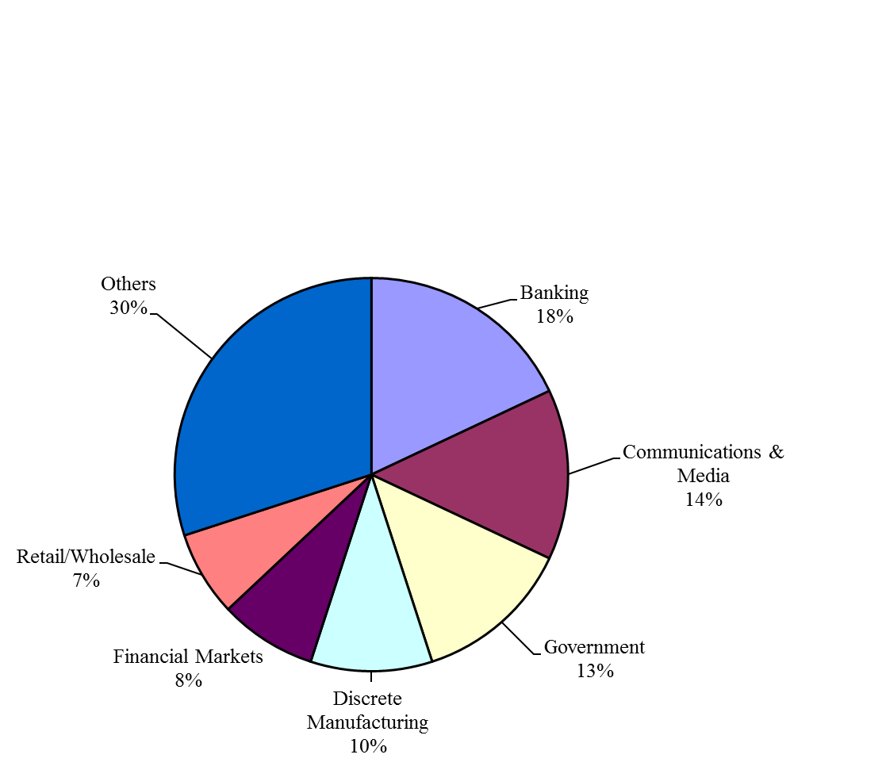
商务智能的重要地位（4/4）

Slide 55
商务智能的发展方向
分布式的商务智能
插件化集成的商务智能
大众化的商务智能
  战术决策的支持
  个人商务智能工具
在线商务智能
  在线数据挖掘
零滞后的商务智能
非结构化数据基础上的商务智能

